Slide 1
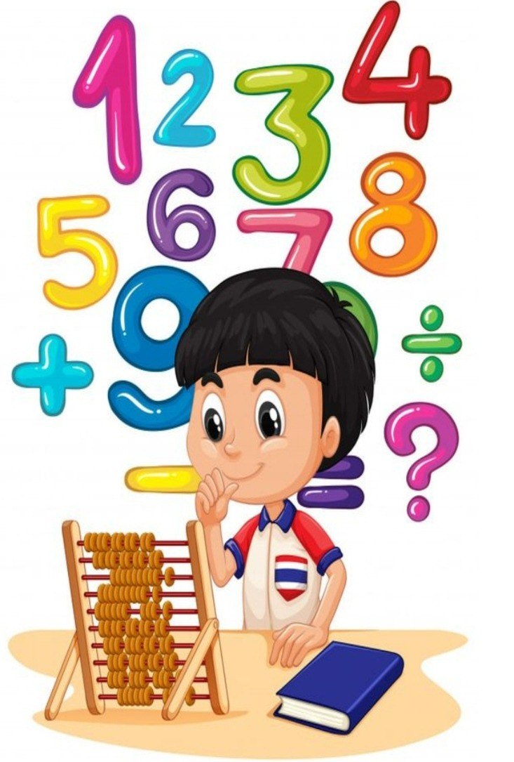
МАТЕМАТИКА
6
КЛАСС
Тема:
РЕШЕНИЕ ЛИНЕЙНЫХ
УРАВНЕНИЙ С ОДНИМ
НЕИЗВЕСТНЫМ.

Slide 2
ПОДОБНЫЕ ЧЛЕНЫ И ИХ ПРИВЕДЕНИЕ
Пример: Упростите выражение 8а – 6а – 4а
8а – 6а – 4а = 8а + (- 6а) + (- 4а)
Слагаемые в этой сумме 8а, – 6а, – 4а имеют одинаковый множитель «а», они отличаются только коэффициентом. Такие слагаемые называются подобными членами.
(8 – 6 – 4) · а = -2а
Notes:
Выполнить сложение на координатной прямой. После выполнения математического диктанта – взаимопроверка и оценивание работ учащимися

Slide 3
ПРИВЕДЕНИЕ ПОДОБНЫХ ЧЛЕНОВ
Чтобы заменить выражение равным ему более простым выражением, нужно:
1 шаг: сложить коэффициенты подобных членов;
2 шаг: умножить результат на общий числовой множитель.
Notes:
Выполнить сложение на координатной прямой. После выполнения математического диктанта – взаимопроверка и оценивание работ учащимися

Slide 4
ЗАДАНИЕ ПО УЧЕБНИКУ
1007. Приведите подобные члены.
– 8а – 5а + 7а + 2а = (– 8 – 5 + 7 + 2)а = – 4а
2) 1,3n – 4,3n – 5,7n – 2,9n = (1,3 – 4,3 – 5,7 – 2,9)n =
= - 11,6n
3) 21b – 10b + 9b – 12b = (21 – 10 + 9 – 12)b = 8b
Notes:
Выполнить сложение на координатной прямой. После выполнения математического диктанта – взаимопроверка и оценивание работ учащимися

Slide 5
РЕШЕНИЕ ЛИНЕЙНЫХ УРАВНЕНИЙ
Линейные уравнения или уравнения с неизвестной в первой степени это уравнения вида:
ах = b
где a и b – произвольные числа, а
х – неизвестное число.
Например: 5х = 15
х = 15 : 5
х = 3
Notes:
Выполнить сложение на координатной прямой. После выполнения математического диктанта – взаимопроверка и оценивание работ учащимися

Slide 6
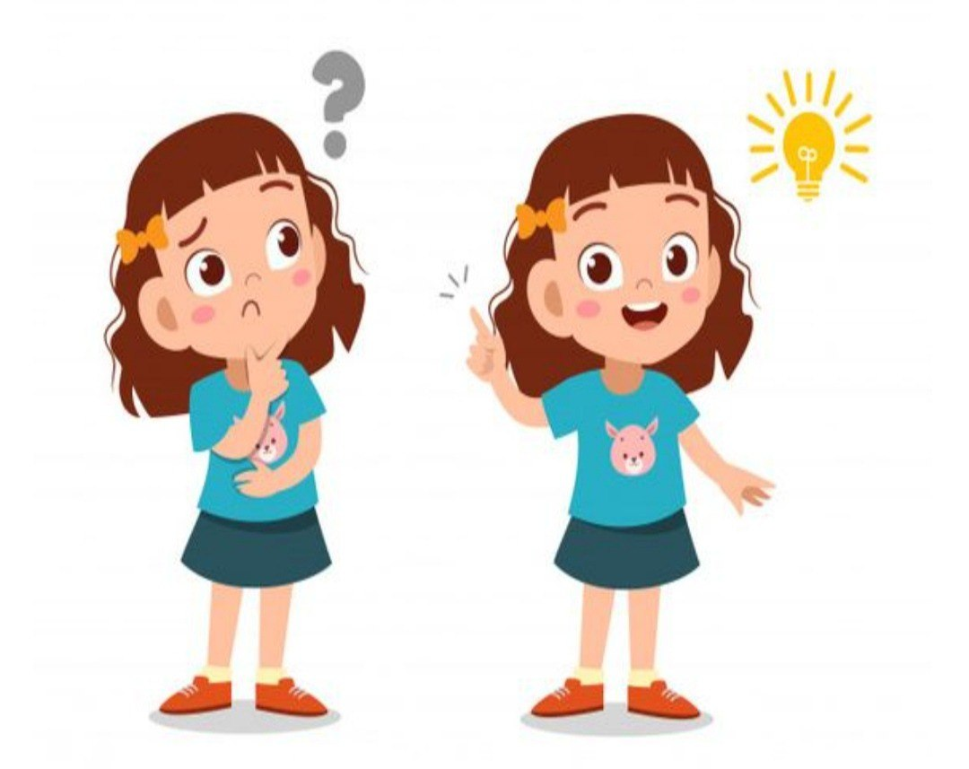
РЕШЕНИЕ ЛИНЕЙНЫХ УРАВНЕНИЙ
Рассмотрим следующее уравнение:
х + (х + 4) + (х – 3) = 34
х + х + 4 + х – 3 = 34
3х + 1 = 34
Величины 3х, 1, 34 называются членами уравнения. Члены уравнения не содержащие х, то есть 1 и 34, называются свободными членами.
Notes:
Выполнить сложение на координатной прямой. После выполнения математического диктанта – взаимопроверка и оценивание работ учащимися

Slide 7
РЕШЕНИЕ ЛИНЕЙНЫХ УРАВНЕНИЙ
3х + 1 + (– 1) = 34 + (– 1)
3х = 33
Разделим обе части уравнения на одно и то же число 3.
3х : 3 = 33 : 3
х = 11
Вывод 1. Любой член уравнения можно перенести из одной части уравнения в другую, поменяв при этом его знак на противоположный.
Вывод 2. Все члены уравнения можно умножить или разделить на одно и то же, не равное нулю, число.
Notes:
Выполнить сложение на координатной прямой. После выполнения математического диктанта – взаимопроверка и оценивание работ учащимися

Slide 8
РЕШЕНИЕ НЕКОТОРЫХ УРАВНЕНИЙ
1) – 10х + 15 = 10 – 4х
2) 3х + 2 = 4(х + 1) – х
– 10х + 4х = 10 – 15
3х + 2 = 4х + 4 – х
– 6х = – 5
3х + 2 = 3х + 4
– 6х : (– 6) = – 5 : (– 6)
3х – 3х = 4 – 2
х = $\frac{5}{6}$
(3 – 3)х = 2
0 · х = 2
Ответ: х = $\frac{5}{6}$
Ответ: нет корней
0 · х = 0 бесконечно много решений
Notes:
Выполнить сложение на координатной прямой. После выполнения математического диктанта – взаимопроверка и оценивание работ учащимися

Slide 9
ЗАДАНИЕ ПО УЧЕБНИКУ
1010. Решите уравнение.
1) 5(х – 1 ) + 7 = 3(х + 1) + 1
2) 2(х + 1 ) + 3 = 3(х - 1) + 6
5х – 5 + 7 = 3х + 3 + 1
2х + 2 + 3 = 3х – 3 + 6
5х – 3х = 3 + 1 + 5 – 7
2х – 3х = - 3 + 6 - 2 – 3
2х = 2
-х = -2
2х : 2 = 2 : 2
-х : (-1) = -2 : (-1)
х = 1
х = 2
Notes:
Выполнить сложение на координатной прямой. После выполнения математического диктанта – взаимопроверка и оценивание работ учащимися

Slide 10
ЗАДАНИЕ ПО УЧЕБНИКУ
1013. Решите уравнение:
3) 3х – 7 = 2х + 3
4) 21 – 9х = 24 – 12х
3х – 2х = 3 + 7
– 9х + 12х = 24 – 21
(3 – 2)х = 10
3х = 3
3х : 3 = 3 : 3
х = 10
х = 1
Notes:
Выполнить сложение на координатной прямой. После выполнения математического диктанта – взаимопроверка и оценивание работ учащимися

Slide 11
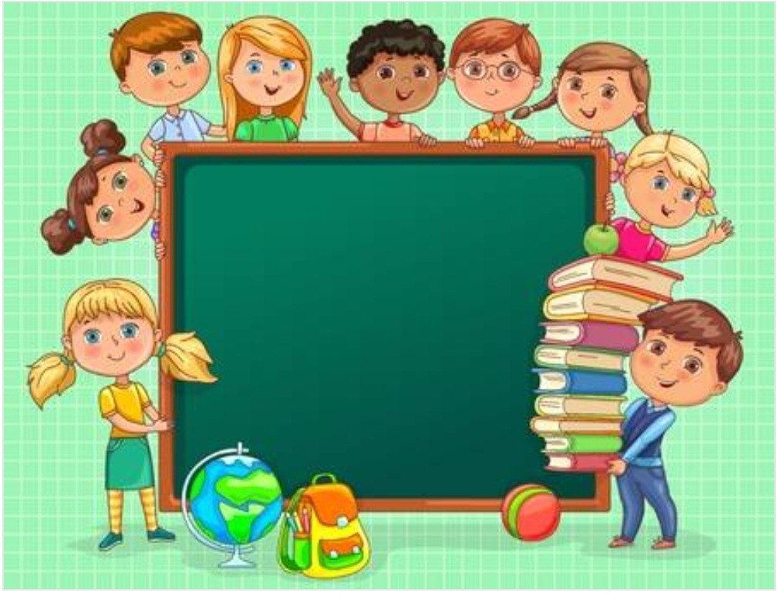
САМОСТОЯТЕЛЬНАЯ РАБОТА
РЕШИТЬ ЗАДАЧИ
№ 1022, № 1025,
на странице 191.

